Slide 1
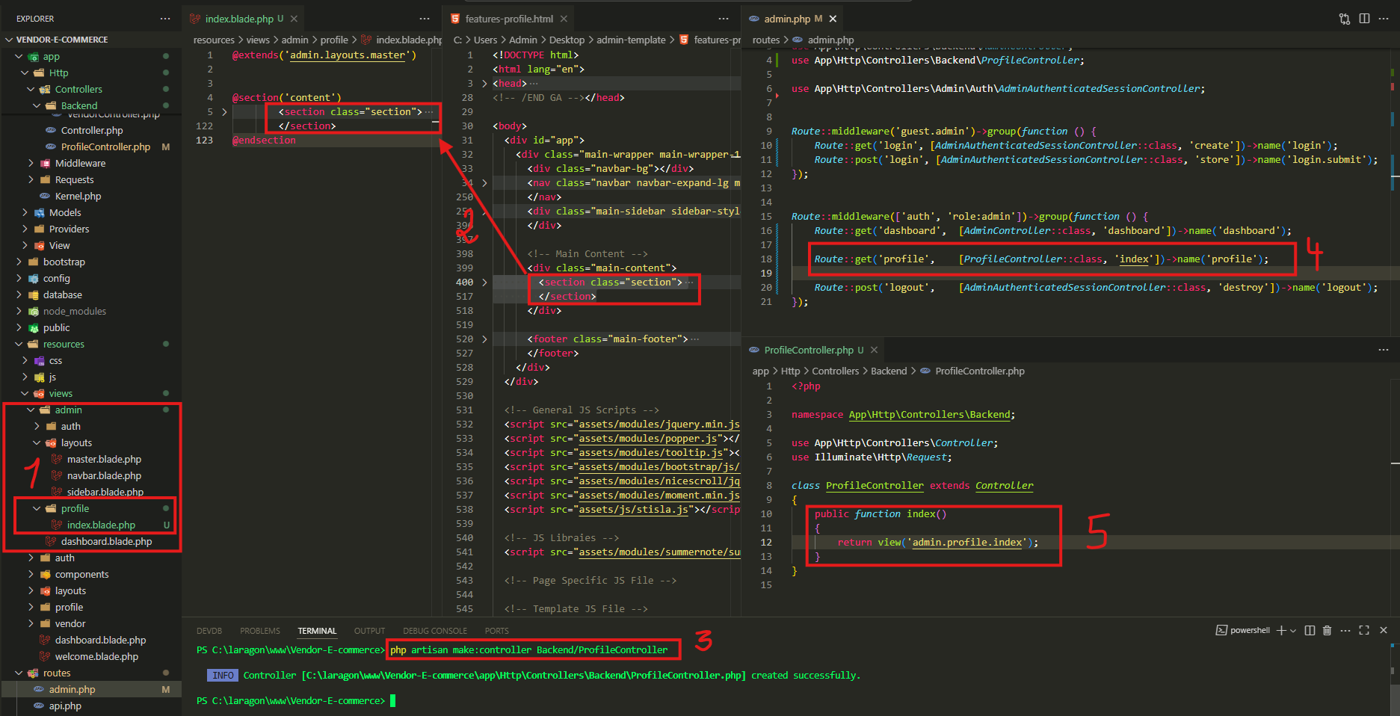
Admin üçün Profile səhifəsi yaradacağıq:
resources\views\admin\profile\index.blade.php adında fayl yaradırıq.
template -dəki, features-profile.html faylından section bölməsini, admin\profile\index.blade.php faylına köçürürük.
admin\profile\index.blade.php səhifəsi üçün route yaradırıq
Həmin route, app\Http\Controllers\Backend\ProfileController.php adlı kontrollerdəki index() metodunu çağıracaq. Həmin controlleridə yaradırıq.

Slide 2
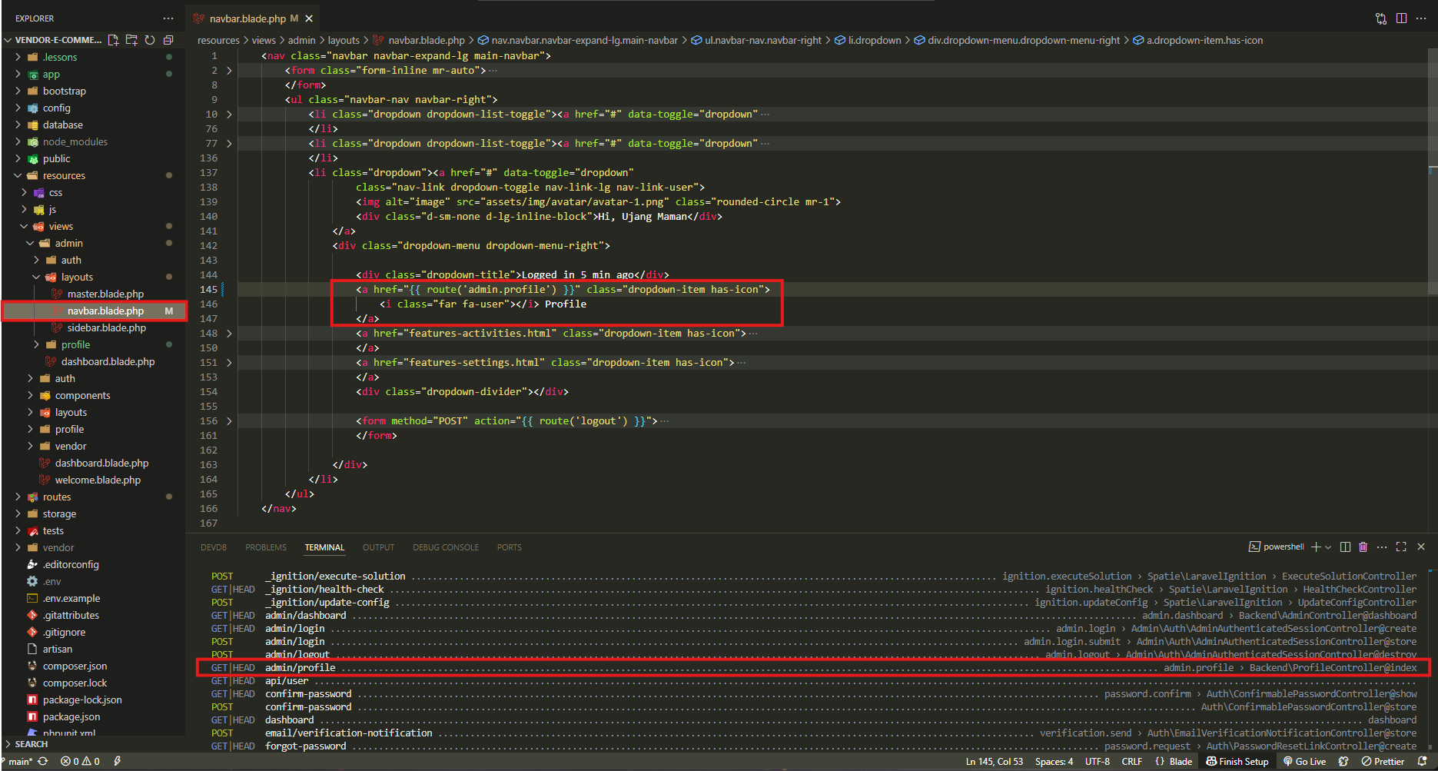
resources\views\admin\layouts\navbar.blade.php faylında, <a>Profile</a> elementinə profile route -nu əlavə edirik.

Slide 3
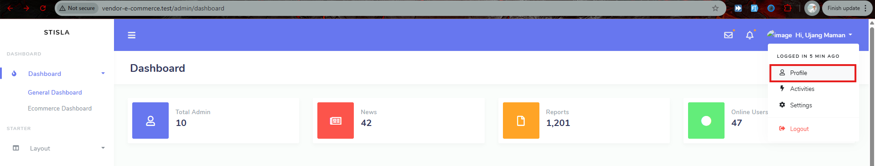
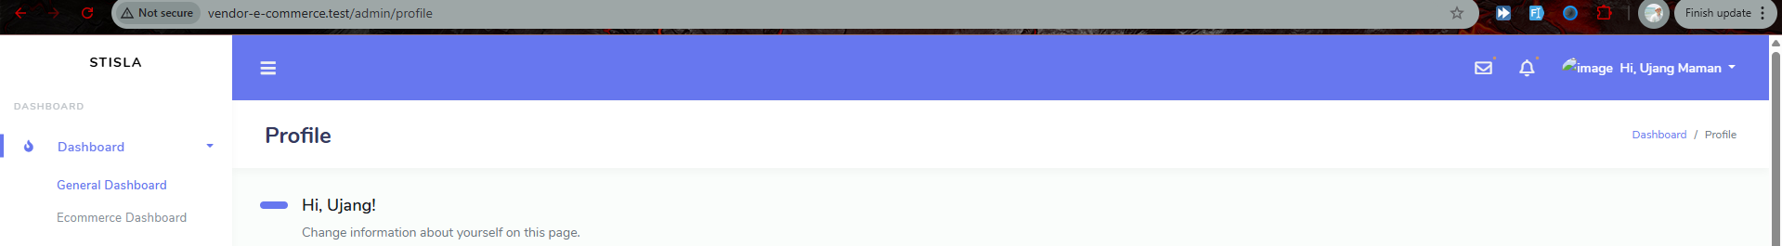
Nəticə.

Slide 4
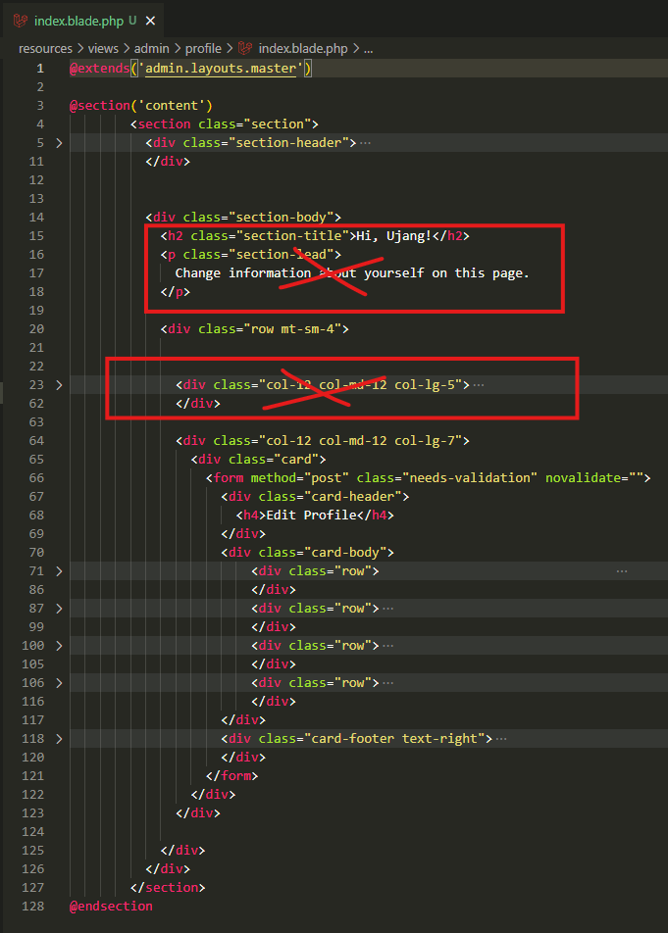
resources\views\admin\profile\index.blade.php faylından işarətlənən hissəni silirik.

Slide 5
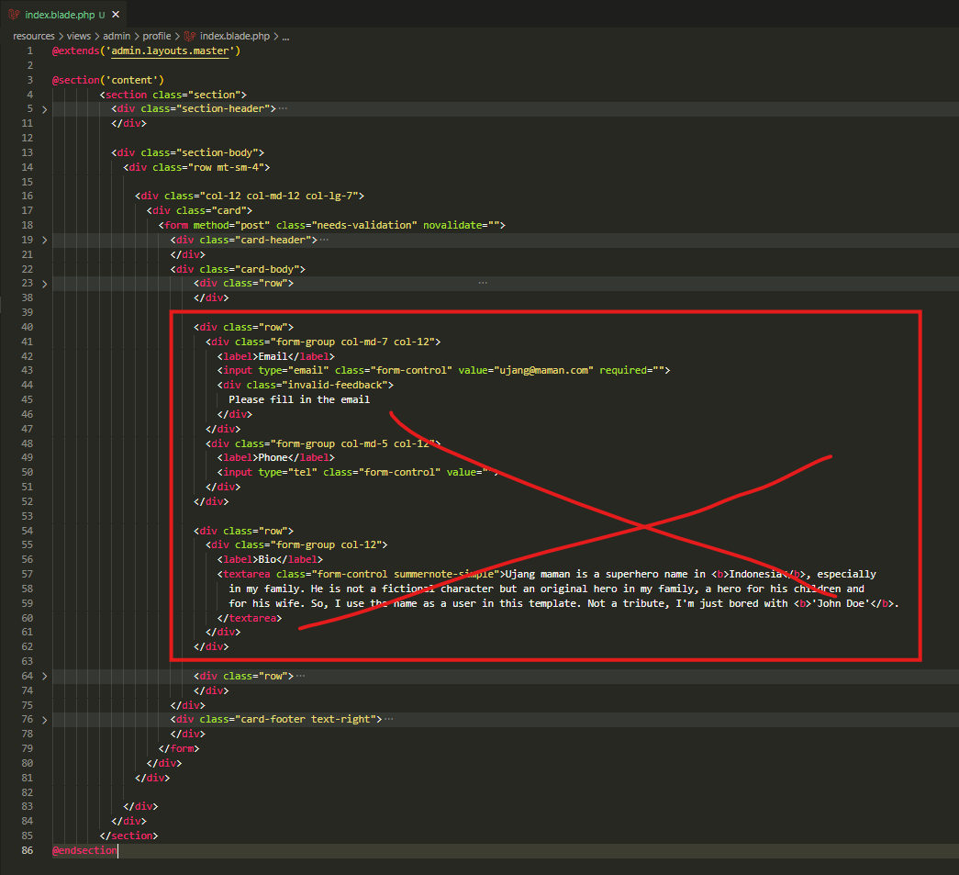
Bu hissənidə silirik.

Slide 6
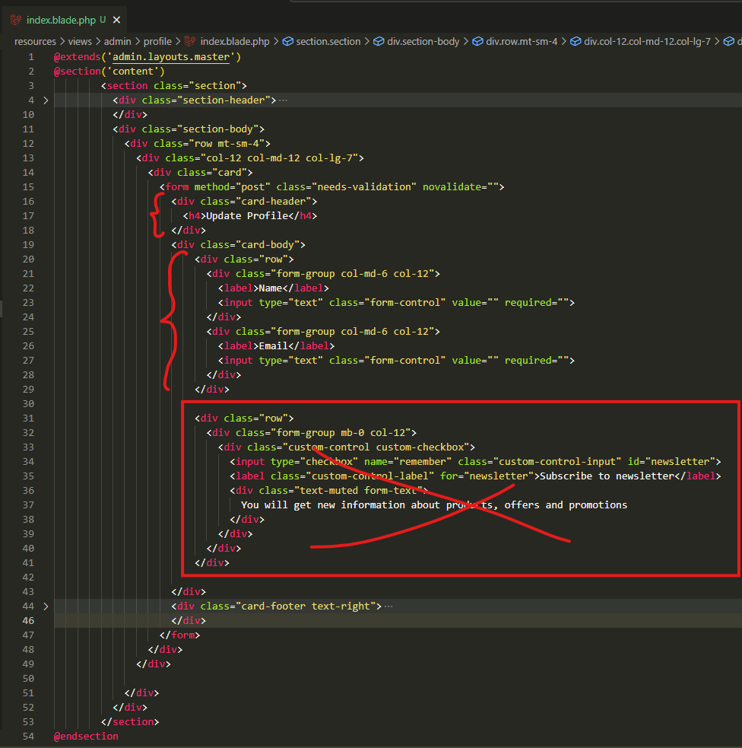
Və bu hissələrdə dəyişikliklər edirik.

Slide 7
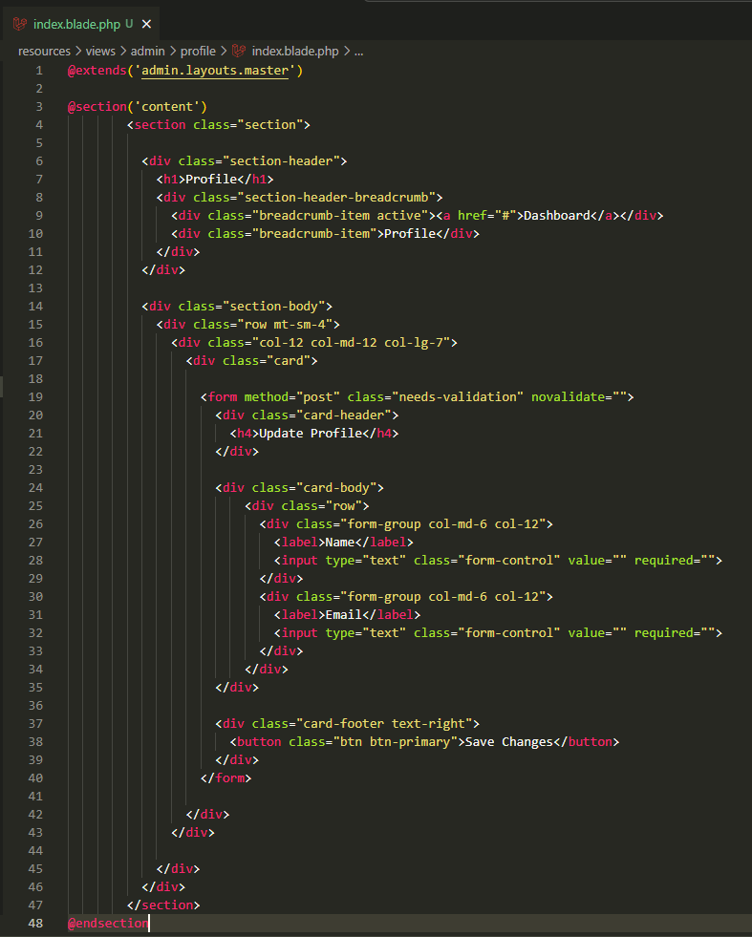
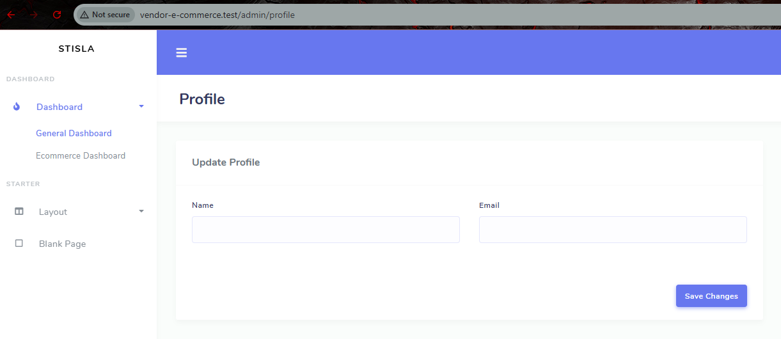
Son ən sadə nəticə bu cürdür.

Slide 8
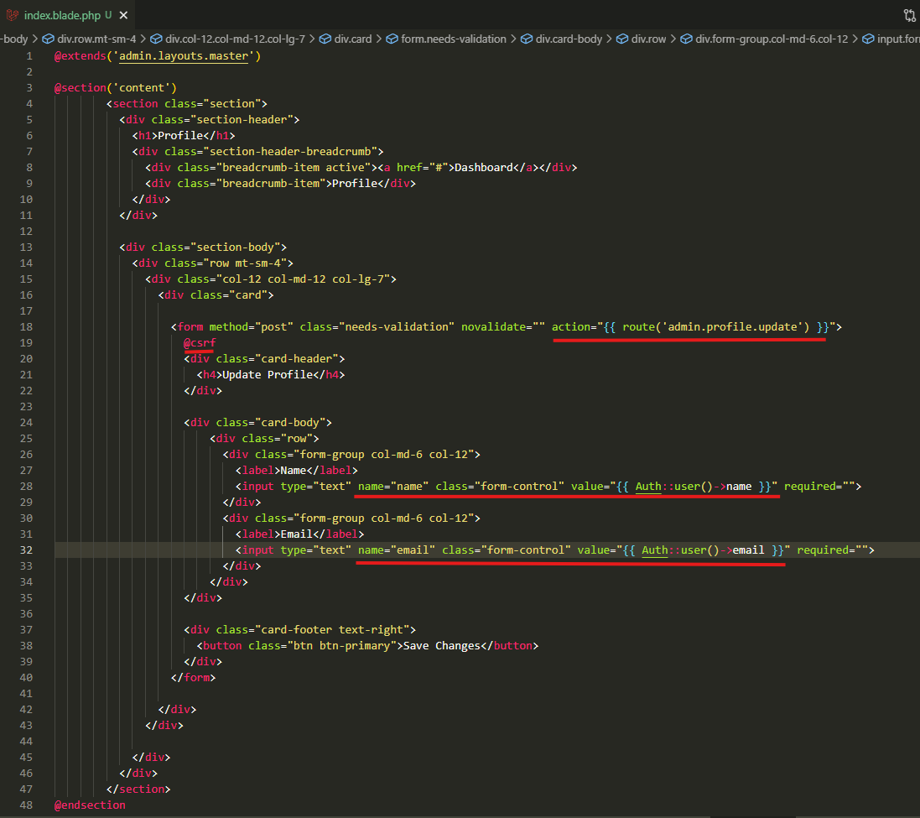
VALUE atributuna dataları çağırırıq.

Slide 9
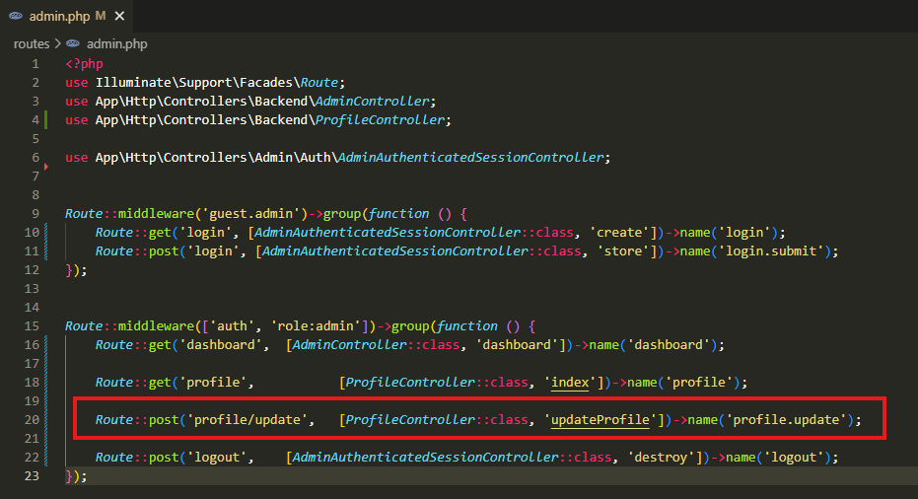
Dataları yeniləyəcək Controller -in, route -runu yaradırıq.

Slide 10
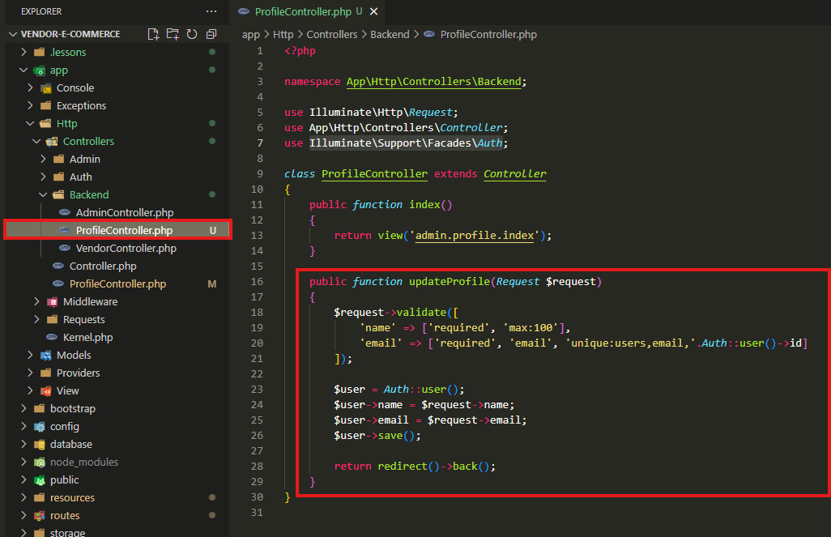
.

Slide 11
.

Slide 12
.

